Slide 1


BÁO CÁO THỰC HÀNH
VI ĐIỀU KHIỂN
Bài tập 1:
ĐỌC DỮ LIỆU TỪ CẢM BIẾN NHIỆT ĐỘ LM35
Giảng viên hướng dẫn: TS.Ninh Khánh Duy
Nhóm: 19Nh14-02
Sinh viên thực hiện:
Bùi Thị Hà Tiên 102190192
Hoàng Thị Hải Yến 102190250
Phan Thị Thu Sương 102190237

Slide 2
Nội dung báo cáo
Cấu tạo
Thông số kĩ thuật
Nguyên lý hoạt động
Sơ đồ lắp mạch
Demo

Slide 3
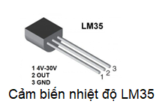
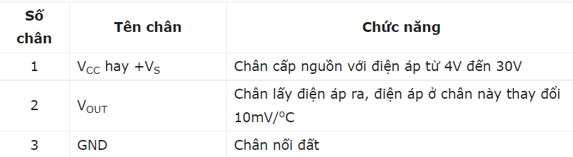
I. Cấu tạo

Slide 4
Thông số kĩ thuật
Hiệu chuẩn trực tiếp theo ºC
Điện áp hoạt động: 4-30VDC
Dòng điện tiêu thụ: khoảng 60uA
Nhiệt độ thay đổi tuyến tính: 10mV/°C
Khoảng nhiệt độ đo được: -55°C đến 150°C
Điện áp thay đổi tuyến tính theo nhiệt độ: 10mV/°C
Sai số: 0,25°C
Trở kháng ngõ ra nhỏ, 0,2Ω với dòng tải 1mA
Kiểu chân: TO92
Kích thước: 4.3 × 4.3mm

Slide 5
Nguyên lý hoạt động
Cảm biến LM35 hoạt động bằng cách cho ra một giá trị điện áp nhất định tại chân Vout (chân giữa) tương ứng . Bằng cách đưa vào chân bên trái của cảm biến LM35 điện áp 5V, chân phải nối đất, đo hiệu điện thế ở chân giữa, bạn sẽ có được nhiệt độ (0-100ºC) tương ứng với điện áp đo được

Slide 6
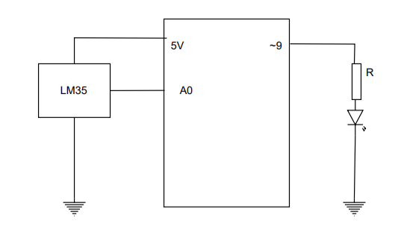
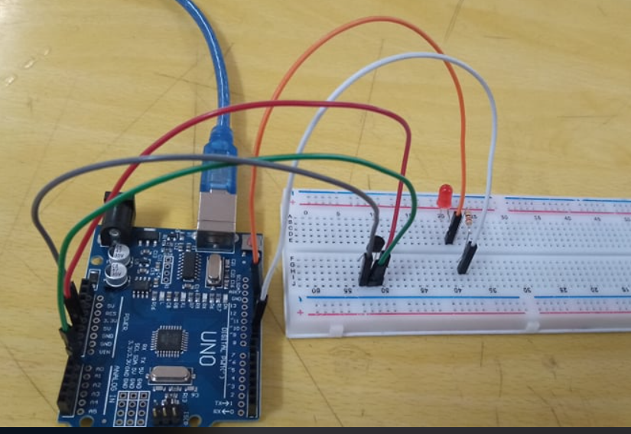
Sơ đồ lắp mạch
Bo mạch Arduino Uno
Cảm biến nhiệt độ LM35
1 điện trở
1 đèn led
Dây dẫn

Slide 7
“Thanks for listening"

